Slide 1
Java并发编程原理与实战
讲师：叶子猿
课程标题 ：Java并发编程原理与实战
讲师：叶子猿

Slide 2
提前完成任务之Future使用
四菜一养胃粥
做第一个菜
做第二个菜
做第三个菜
做第四个菜
蒸馒头
熬粥

Slide 3
Future API 以及应用场景
Future的核心实现原理
Future的源码
Callable
FutrueTask
Thread

Slide 4
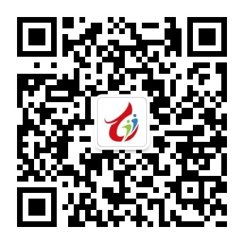
谢谢
THANK YOU
龙果学院官方微信公众号
课程标题 ：Java并发编程原理与实战
讲师：叶子猿

